Slide 1
Развитие личности как способ реализации стандартов второго поколения
Обмен опытом.

Slide 2
Моё кредо
Ты в ответе за тех, кого приручил.
Антуан Сент - Экзюпери

Slide 3
Цель стандартов 2 – го поколения:
Развитие личности и компетентностный подход (иными словами, образование озабочено не столько тем, чтобы «накормить» ребенка, сколько тем, чтобы научить его «готовить пищу»).

Slide 4
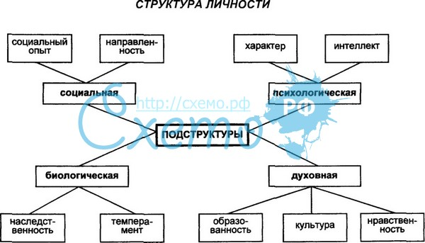

Slide 5
Компетентностный подход подразумевает
Непрерывность образования
Учет возрастных возможностей ребенка
Учет его индивидуальных возможностей
Здоровьесбережение
Взаимосвязь с окружающим миром
Развитие личности как субъекта творческой деятельности
Признание ребенка как активного субъекта познания
Доступность и достаточность
Духовно-нравственное воспитание
Психологическая адаптация
Взаимодействие семьи и педагога

Slide 6
Основные результаты начального образования
формирование опорной системы знаний, предметных и универсальных способов действий, обеспечивающих возможность продолжения образования в основной школе;
воспитание умения учиться – способности к самоорганизации с целью решения учебных задач;

Slide 7
Основные результаты начального образования
индивидуальный прогресс в основных сферах личностного развития – эмоциональной, познавательной, саморегуляции.
«Универсальные учебные действия» (УУД) – способы действий, освоенные на базе предметного содержания и применяемые как в области образовательного процесса (в новых условиях и контекстах), так и в реальных жизненных ситуациях, т.е. умение учиться (способность ученика к саморазвитию и самосовершенствованию путем сознательного и активного приобретения нового социального опыта).

Slide 8
Изменение эмоционального состояния учащихся.
 | «Дом дерево человек»
 | Незащищённость | Тревожность | Недоверие к себе | Чувство неполноценности | Враждебность | Конфликтность | Трудности общения | Депрессивность
1 класс | 19 | 23 | 13 | 18 | 15 | 25 | 22 | 11
3 класс | 19 | 19 | 18 | 12 | 11 | 25 | 14 | 6
Улучшение/ ухудшение | 0 | - 4% | + 5 % | - 6 % | - 4 % | 0 | - 8 % | - 5 %

Slide 9
Изменение эмоционального состояния учащихся.

Slide 10
Динамика развития интеллекта учащихся.
Класс | Низкий уровень | Уровень ниже среднего | Средний уровень | Уровень выше среднего | Высокий уровень
1 класс | 25% | 25% | 40% | 5% | 0%
2 класс | 26% | 11% | 42% | 26% | 0%
3 класс | 24% | 0% | 24% | 38% | 10%

Slide 11
Изменение уровня умственного развития у учащихся в течение 3 лет.

Slide 12
Изменение уровня умственного развития у учащихся в течение 3 лет.

Slide 13
Таблица результатов итоговых комплексных работ за 2 года.
Год обучения | % выполнения основной части | % выполнения дополнительной части | % выполнения всей работы | Уровень выполнения
1 класс | 52 | 20 | 37,3 | средний
2 класс | 60 | 35 | 52% | Чуть выше среднего

Slide 14
Итоги комплексных итоговых работ

Slide 15
Результаты мониторинга УУД по тетрадям: Учимся учиться и действовать.
 | Планирование | Оценка | Анализ | Синтез | Сравнение | Классификация | Обобщение | Причинно – следственные связи | аналогии | Речевое высказывание | Точка зрения | Вопросы
1 класс | 50 | 72 | 54 | 45 | 53 | 48 | 68 | 44 | 45
2 класс | 51 | 72 | 60 | 50 | 56 | 50 | 70 | 49 | 46 | 49 | 45 | 50

Slide 16
Результаты мониторинга УУД

Slide 17
Развитие личности – важнейшая составляющая в системе реализации стандартов второго поколения.

